Slide 1
Міжнародний відділ ЧДТУ
Навчання і стажування студентів за кордоном
Черкаси 2014

Slide 2
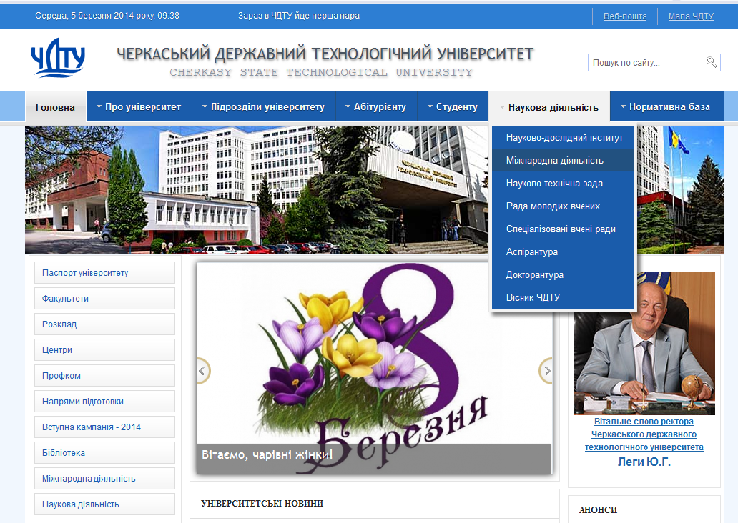

Slide 3
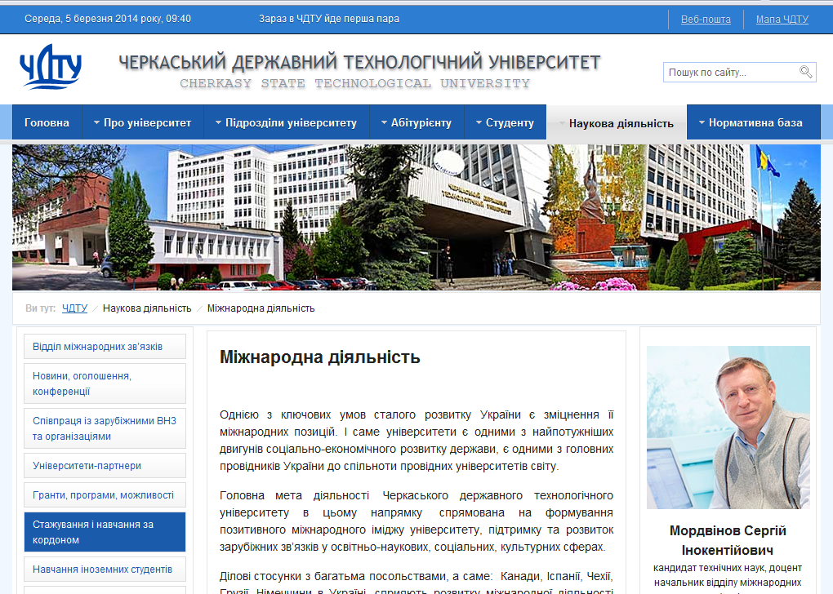

Slide 4
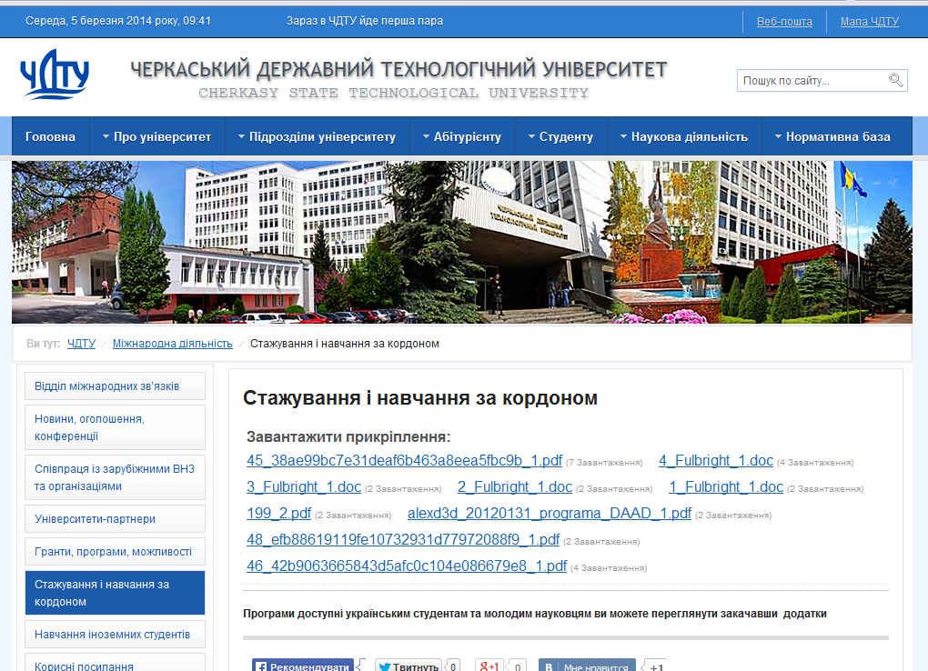

Slide 5
СТИПЕНДІЇ З ЄВРОПЕЙСЬКИХ СТУДІЙ
Програма передбачає здобуття ступеню магістра з європейських студій в університеті Маастрихта (Нідерланди) або університеті Орхуса (Данія).
Тривалість: 18 - 24 місяці (2013-2015)
Академічний рівень: магістратура
Фінансування: повна стипендія
Мова навчання: англійська
Документи подаються до:
• Центру «Освіта» (Львів)
Докладніша інформація на сайті www.osvita.org

Slide 6
СТИПЕНДІЇ DAAD
Наукові стажування для викладачів ВНЗ та науковців
Іноземні науковці, які працюють у ВНЗ та науково-дослідних інститутах, мають можливість провести дослідження в одному з державних або державно визнаних німецьких ВНЗ або позауніверситетських науково-дослідних установ.
Наукові стипендії для аспірантів та молодих науковців
Стипендії пропонують можливість іноземним молодим науковцям провести дослідження або підвищити кваліфікацію у одному з німецьких ВНЗ або науково-дослідних інститутів.
Стипендії на навчання для випускників ВНЗ
Стипендії пропонують можливість іноземним випускникам ВНЗ навчатися у німецькому ВНЗ на післядипломному курсі або у магістратурі (Aufbaustudium або Masterprogramm) та отримати ступінь “Diplom“ або “Master”.

Slide 7
Стипендії DAAD/OSI
Німецька служба академічних обмінів (DAAD), Бонн, та Інститут відкритого суспільства (OSI), Будапешт, проводять спільну стипендійну програму для випускників та молодих викладачів ВНЗ з України в галузі гуманітарних та суспільних наук з метою
навчання або проведення досліджень та захисту дисертації у німецьких ВНЗ.
Стипендії для написання дипломних робіт для студентів-германістів
Стипендії пропонують можливість студентам германістики, німецької філології та перекладознавства перебування в Німеччині в рамках короткострокової стипендії для підготовки дипломної роботи, захист якої буде проходити у ВНЗ на Батьківщині.
ERP-стипендії на навчання для випускників в галузі економіки
Стипендії пропонують можливість іноземним випускникам в галузі економіки навчатися на післядипломній магістерській програмі у німецьких університетах та отримати в Німеччині диплом магістра.

Slide 8
Програма Європейського університету Віадріна
Європейський університет Віадріна (м. Франкфурт-на-Одері) пропонує стипендії для українських студентів зі спеціальностями право, культурознавчі науки та економіка для участі у наступних навчальних програмах: Європейські студії, міжнародне бізнес-адміністрування, історія культури Європи, культура та історія Центральної та Східної Європи, соціокультурні студії, міжнародні комунікації, магістр права.
Семестрові стипендії для студентів-германістів
Стипендії пропонують можливість іноземним студентам зі спеціальностями германістика, німецька філологія та перекладознавство навчатися протягом одного семестру у державно визнаному німецькому ВНЗ.
Літні курси у німецьких ВНЗ для іноземних студентів (після першого курсу)
Стипендії на літні курси пропонуються для відвідання мовних, країнознавчих курсів, а також фахових курсів німецької мови, які пропонуються німецькими ВНЗ.

Slide 9
Групові поїздки для студентів до Німеччини "Studienreisen"
Стипендія на подорож до Німеччини групи студентів 2-5 курсу з одного
факультету українського ВНЗ, під керівництвом викладачів ВНЗ, з метою відвідання декількох університетів та міст Німеччини.
Групові поїздки для студентів до Німеччини "Studienpraktika"
Стипендія на подорож до Німеччини групи студентів 2-5 курсу, з одного
факультету українського ВНЗ, під керівництвом викладачів ВНЗ, з метою проходженняпрактики у одному ВНЗ Німеччини. Заяву на стипендію подає німецький ВНЗ.
Більш детальна інформація, в т. щодо умов та термінів подачі заявок на сайті
http://www.daad.org.ua/ukr/stipendien.htm

Slide 10
ПРОГРАМА IREX
Програма обміну для студентів (UGRAD)
Програма обміну для студентів ВНЗ надає можливість студентам першого, другого та третього курсів навчатися протягом одного академічного року в університетах або дворічних чи чотирирічних коледжах США.
Програма стипендій ім. Едмунда С. Маскі (MUSKIE)
Програма MUSKIE надає можливості навчання в університетах США для
отримання ступеня магістра. Програма стипендій ім. Едмунда С. Маскі (Muskie) є програмою Бюро у справах освіти та культури Державного департаменту США та адмініструється Радою міжнародних наукових досліджень та обмінів (IREX). Програма ім. Мuskie надає можливості навчання в університетах США для отримання ступеню магістра громадянам
Азербайджану, Білорусі, Вірменії, Грузії, Казахстану, Киргизстану, Молдови, Росії, Таджикистану, Туркменістану, України та Узбекистану.
Подробиці на сайті
http://irex.ua/ua

Slide 11
ПРОГРАМИ МЕРЕЖЕВИХ СТИПЕНДІЙ МФВ
Студентська програма обміну
Однорічна програма для студентів другого курсу, що навчаються в університетах Центральної та Східної Європи й колишнього Радянського Союзу. Метою програми є сприяння міжнародному діалогу між студентами навчальних закладів різних країн. Стипендії на навчання можливо одержати серед інших за такими дисциплінами: американські студії, міжнародні відносини, політологія, економічна теорія. Учасники програми вчаться в одному з американських університетів впродовж одного року.
Центральноєвропейський університет
ЦЄУ пропонує магістерські програми в т.ч. таких галузях: екологія, економіка, міжнародне комерційне право, міжнародні відносини та європейські студії, південно-східноєвропейські студії, політологія, порівняльне конституційне право, права людини, соціологія.
ЦЄУ пропонує програми для аспірантів, які здійснюють наукові дослідження в інших освітніх закладах, але бажають скористатися можливостями, які надають ресурси ЦЄУ, інноваційні програми та викладачі міжнародного рівня для написання дисертацій. Одно- або двосеместрове перебування таких аспірантів у ЦЄУ спонсорує відповідний факультет університету чи певна програма.

Slide 12
Кембриджський університет
Однорічна магістерська програма у всесвітньо відомому університеті. Надаються стипендії на навчання у широкому діапазоні спеціальностей, серед яких: європейські студії, екологія, кримінологія, англійська та прикладна лінгвістика, менеджмент, міжнародні відносини, мовознавство.
Учасники конкурсу повинні мати диплом про вищу освіту, бути громадянами України, мати високі академічні показники та вільно володіти англійською мовою.
Оксфордський університет
Дев’ятимісячна стипендія на навчання в Оксфордському університеті призначена для молодих науковців, які бажають збагатити досвідом, здобутим під час навчання у Великій Британії, вищу освіту на батьківщині та які демонструють не тільки високі академічні показники, але й потенціал для того, щоб стати лідерами та впливати на формування громадської думки в своїй країні.
Підтримується здійснення досліджень у галузі гуманітарних та суспільних наук, екології та охорони здоров’я. Програма не передбачає здобуття наукового ступеня в Оксфордському університеті. Учасники конкурсу повинні мати високі академічні показники, представити чітке обґрунтування мети свого дослідження та вільно володіти англійською мовою.

Slide 13
Единбурзький університет
Мета програми — надати повну фінансову підтримку найкращим кандидатам на навчання у Великій Британії в галузі гуманітарних та соціальних дисциплін. Учасники конкурсу повинні бути віком до 35 років, мати українське громадянство та постійно проживати в Україні, навчатися в очній чи заочній аспірантурі або принаймні планувати вступити до аспірантури. Підтримка надається тільки на проведення наукових досліджень у Великій Британії; здобуття наукового чи кваліфікаційного ступеня не фінансується. Пропонуються стипендії на навчання в таких галузях: економіка, політика, право, психологія, соціологія, соціальна політика, соціальна робота, суспільна історія, східноазійські студії, філософія, шотландські студії. Кандидати на отримання стипендій повинні мати високі академічні показники та вільно володіти англійською мовою.
Літня програма візитів у коледжі Кембриджського університету
Короткочасний (один з літніх місяців) академічний візит до одного з коледжів Кембриджського університету. Мета програми — дати можливість науковцям продовжити у Кембриджі дослідження, розпочате на батьківщині, встановити академічні та наукові зв’язки та ініціювати співпрацю з відповідним факультетом, яка може стати початком подальшого наукового співробітництва. Кембриджський університет запрошує досвідчених науковців та вчених, які мають широкий спектр наукових контактів, здатних використати отримані в Кембриджі знання для впровадження нових навчальних планів у систему вищої освіти в Україні.

Slide 14
Програма візитів у коледжі Оксфордського університету
Короткочасний академічний візит. До участі в конкурсі запрошуються викладачі університетів або співробітники науково-дослідних інститутів, які бажають попрацювати у бібліотеках Оксфорда або отримати консультації у фахівців Оксфордського університету з предмету свого дослідження.
Літній університет ЦЄУ
Літній університет — академічна програма для викладачів університетів,
адміністраторів та спеціалістів. Вона пропонує серію інтенсивних дво-, три- та чотиритижневих курсів із суспільних та гуманітарних наук з метою пропагування та підтримки академічної співпраці між регіонами та розвитку навчальних програм, збираючи на своїх лекціях, семінарах та лабораторних заняттях молодих викладачів.
Ресурсний Центр ЦЄУ з навчальних планів
Програма Центральноєвропейського Університету для викладання
суспільствознавчих наук в Центральній та Східній Європі. Викладачі університетів розробляють та викладають ті дисципліни, які є в ЦЄУ. Візити зосереджені на розвитку нових навчальних планів. Кожен семінар пропонує однотижневий курс з перегляду навчальних планів, роботи в бібліотеці та зустрічей з професорами та студентами ЦЄУ. Ресурсний Центр також надає можливість відвідати заняття в ЦЄУ з відповідної
дисципліни.

Slide 15
Конкурс розробок нових навчальних програм
Програма, що адмініструється Центром ресурсного розвитку навчальних програм при ЦЄУ, має на меті сприяння започаткуванню нових навчальних курсів, які є інноваційними з точки зору їхнього наповнення, методології та підходів до викладання.
Програма також призначена для поширення нових навчальних програм в регіоні, до якого входять Центральна і Східна Європа, країни колишнього Радянського Союзу та Монголія, вона пропонує ідеологію та засоби міждисциплінарного міжнародного співробітництва науковців регіону.
Інформація щодо участі в Програмах мережевих стипендій МФВ на сайті
http://www.irf.kiev.ua/old-site/ukr/programs/edu/int/localframe.html

Slide 16
ГЛОБАЛЬНІ ДОДАТКОВІ ГРАНТИ
Програма спрямована на ДОФІНАНСУВАННЯ різниці вартості навчання в аспірантурі в регіонах Європи, Північної Америки, Близького Сходу та Австралії.
Академічний рівень: аспірантура
Фінансування: дофінансування різниці вартості участі в програмі здобуття ступеню Ph.D.
Галузі науки, що підлягають фінансуванню: суспільні та гуманітарні науки
Документи подаються до:
Online-анкета, лінк на сайті www.osvita.org
Слідкуйте за новинами на сайті www.osvita.org:
Європа – 21 травня
Північна Америка, Близький Схід, Австралія - 15 квітня
Докладніша інформація:
на сайті
www.osvita.org

Slide 17
Програма DAAD/OSI (OSI - Open Society Institute)
Німецька служба академічних обмінів (DAAD) та Фонд відкритого суспільства (OSF) проводять спільну стипендійну програму для випускників та молодих викладачів ВНЗ в галузі гуманітарних, соціальних та суспільних наук з країн Південного Кавказу, Центральної Азії, Молдови та України. Стипендії надаються спільно DAAD та OSF з метою навчання у магістратурі, аспірантурі або проведення досліджень у німецьких ВНЗ.
Тривалість стипендії:
Стипендії надаються для навчання на максимально дворічних магістерських програмах, на трирічну аспірантуру, а також на наукове перебування, яке розподіляється на два періоди по три місяці кожний два роки поспіль.
Розмір стипендії:
Студентам магістерських програм: 750 євро щомісячно.
Аспірантам: 1000 євро щомісячно.
Всім учасникам оплачується проїзд та, якщо необхідно та передбачено програмою, вартість мовних курсів.

Slide 18
Окремі спеціальні умови участі у програмі DAAD/OSI викладені тут (англійською мовою):
www.daad.org.ua/files/DAAD-OSI eligibility.doc
Магістерські програми (максимально 2 роки)
Зацікавлені у післядипломному навчанні можуть подавати заяви на наступні програми:
• Університет м. Бремен
Європейське та міжнародне право
www.europarecht.uni-bremen.de/startframeset1024.html
• Університет м. Йена
Приватне та публічне господарське право
www.uni-jena.de/Privates_Oeffentliches_Wirtschaftsrecht.html
• Університет м. Кіль
Програма LL.M.
www.jura.uni-kiel.de/Internationales/ll.m.-programm-deutsch
• Університет Заарланду
Європейська інтеграція
www.uni-saarland.de/de/campus/studium/studienangebot/az/euin.html
•

Slide 19
• Якобс-Університет м. Бремен, Університет м. Бремен
Міжнародні відносини: Світове управління (Global Governance) та соціальна теорія
www.ir-bremen.de/international-relations/
• Католицький університет м. Айхштетт-Інгольштадт
Мастерська програма з міжнародних відносин (MIB)
www.kueichstaett.de/studieninteressenten/studienangebot/nachabschluss/postgraduale_studiengaenge/master_nicht_konsekutiv/internationale_beziehungen_mib/allgemeine_informationen/?L=0%2F%2Findex.php%3Foption%3Dcom_agora
• ВНЗ прикладного напряму м. Фульда
Міжкультурні комунікації та європейські студії (ICEUS)
www.fh-fulda.de/iceus
• Університет м. Гамбург
Магістерська програма "European and European Legal Studies"
www.jura.uni-hamburg.de/postgraduierte/graduiertenprogramme/european-and-european-legal-studies/

Slide 20
• Університет м. Магдебург
Дослідження миру та конфліктів
http://www.unimagdeburg.de/studium/inhalt/studienangebot/friedens_und_konfliktforschung.html
• Університет м. Марбург
Дослідження миру та конфліктів
http://www.uni-marburg.de/studium/studienangebot/master/m-frukon
• Університет м. Регенсбург
Східно-західні студії
www.uni-regensburg.de/studium/studienfachinformationen/medien/master/ost-west-studien-ma.pdf
• Вільний університет м. Берлін
Історичні науки з орієнтацією на історію 19-20 століття
www.fuberlin.de/studium/studienangebot/master/geschichte_19u20jahrhundert_profil/index.html
• Якобс-Університет м. Бремен
Сучасна всесвітня історія
http://www.jacobs-university.de/mgh-program

Slide 21
Спеціальна американська програма ділових стажувань SABIT
Дедлайн:
11.04.2014
Спеціальна програма ділових стажувань “САБІТ” Міністерства торгівлі США, в рамках якої успішно пройшли навчання понад 5200 менеджерів і вчених з країн СНД, розробила програму «Права на інтелектуальну власність: трансфер і комерціалізація
Загальні цілі програми включають в себе: обмін інформацією про систему заходів з охорони прав інтелектуальної власності в США, в тому числі обговорення актуальних проблем і питань, та-ких як порушення авторських прав і контрабандна продукція, а також моделі комерціалізації та трансферу технологій, що використовуються в даний час в американських університетах, дер-жавних організаціях та приватних компаніях.

Slide 22
Програма Європейського університету Віадріна, Німеччина
Європейський університет Віадріна (м. Франкфурт-на-Одері) пропонує стипендії для українських випускників для участі у магістерських програмах.
Магістерські програми:
- Європейські студії за спеціальностями: право, культурологія, економіка та політологія;
- Міжнародне бізнес-адміністрування за напрямами: фінанси, бухгалтерська справа, систематичний контроль та оподаткування; фінанси та міжнародна економіка; інформаційний і операційний менеджмент; менеджмент та маркетинг;
- Історія культури Європиж
- Культура та історія Центральної та Східної Європи;
- Соціокультурні студії ;
- Міжнародні комунікації;
- Магістр права;
- LLM, додаткове післядипломне навчання з німецького права для іноземних юристів.

Slide 23
Міжнародна програма літніх курсів – 2014
Міжнародну програму літніх курсів проводить Східно-середземноморський університет (Північний Кіпр).
Пропонуються мовні курси (англійська, турецька, німецька, французька мови та ін.), програма підготовки до міжнародних іспитів, курси менеджменту, курси мистецтва і культури, курси для викладачів, курси туризму, банківської справи і фінансів, архітектури, комунікацій, інженерії та ін.
Ви зможете знайти подробиці цієї програми на http://warwick.emu.edu.tr/.

Slide 24
Міжнародна літня школа
Час проведення: з 23.06.2014 до 06.07.2014
Тема: Стійкий розвиток і управління водними ресурсами
Місце проведення: перший тиждень – м. Нітра, Словаччина;
Другий тиждень – м. Гамбург, Німеччина
Лекції в Нітрі проводитимуться на англійській та російській мовах. В Гамбурзі – тільки на англійській мові.
Анкети відправляти на vladislav.valach@uniag.sk до 15 березня 2014 р.

Slide 25
4-а Міжнародна Літня Школа з питань Молоді ASECU
та
4-а Міжнародна конференція «Соціально-Економічний Розвиток Регіону в контексті Європейської Інтеграції»
Жешув, Польща 15-18 липня 2014
30 березня 2014 – подача заявок на участь у Літній школі та конференції, подання тез: www.knlb.pl/asecu
30 травня 2014 – крайній термін подання повних статтей
Додаткова інформація на сайті www.knlb.pl/asecu

Slide 26
Erasmus+
Програма Erasmus Plus починає свою роботу на початку 2014 р., але перші поїздки студенти зможуть здійснювати із вересня 2014 р.
Більше 4 млн. людей отримають необхідну фінансову підтримку для навчання, роботи чи участі у волонтерських зарубіжних програмах для розвитку власних професійних навичок.
У нову програму Erasmus Plus увійдуть існуючі програми ЄС в сфері освіти і підготовки кадрів, в тому числі: програми безперервної освіти (Erasmus, Leonardo da Vinci, Comenius, Grundtvig); програму Youth in Action і п’ять програм у сфері міжнародного співробітництва (Erasmus Mundus, Tempus, Alfa, Edulink та в сфері співробітництва із промислово розвинутими країнами).
Додаткова інформація на:
http://ec.europa.eu/programmes/erasmus-plus/

Slide 27
Програма академічних обмінів ім. Фулбрайта
Стипендії ім. Фулбрайта для проведення наукових досліджень в університетах Сполучених Штатів Америки
За умовами конкурсу випускники українських вищих навчальних закладів можуть отримати стипендію для навчання на маґістерському рівні від одного до двох років в американському університеті. У конкурсі можуть брати участь студенти 4-6-х курсів, випускники ВНЗ, молоді спеціалісти, аспіранти.
Відбір учасників здійснюється на відкритій конкурсній основі:
I етап: рецензування робіт (травень — червень)
II етап: співбесіда (серпень) та тестування (жовтень-листопад)
III етап: затвердження рекомендованих кандидатів комісією у Сполучених Штатах Америки
та вибір університетів для фіналістів програми (середина січня –квітень)
Документи приймають до 16 травня щороку

Slide 28
Програма для молодих викладачів та дослідників
Fulbright Faculty Development Program
Fulbright Faculty Development Program – дослідницька програма для молодих викладачів та науковців, фахівців з бібліотечної справи та спеціалістів у галузі управління культури.
Упродовж одного академічного року учасники Програми проводять індивідуальне дослідження; відвідують семінари та лекції в якості вільних слухачів; знайомляться з актуальними надбаннями американських університетів у плануванні навчальних програм, розробці курсів та їх викладанні; беруть участь у наукових конференціях та семінарах.
Документи приймають до 16 травня щороку

Slide 29
ПРОГРАМИ ІМ. ФУЛБРАЙТА В УКРАЇНI
ЩОРІЧНІ КОНКУРСИ ДЛЯ НАУКОВЦІВ, ВИКЛАДАЧІВ ТА ВИПУСКНИКІВ ВНЗ:
Обмiн науковцями та дiячами культури. Fulbright Scholar Program.
Програма передбачає проведення досліджень в університетах США на період від чотирьох до дев’яти місяців. У програмі можуть взяти участь кандидати та доктори наук - співробітники та викладачі академічних інститутів, ВНЗ і наукових центрів; аспіранти або здобувачі напередодні захисту, які отримають науковий ступінь до вересня 2010 року; дослідники з без наукового ступеня з досвідом роботи не менше 5 років; діячі культури, фахівці з бібліотекарства та журналісти, які вільно володіють англійською мовою.
У рамках спільної програми ім. Фулбрайта та Інституту Кеннана (Fulbright-Kennan Program) дослідники у галузі політології, державного управління, дослідження проблем розбудови демократії та громадянського суспільства, ролі США у світі та проблем партнерства проходитимуть наукове стажування у Центрі підтримки науковців ім. Вудро Вілсона у Вашінгтоні.
Анкети приймають до 15 жовтня

Slide 30
Обмiн студентами на рiвнi аспiрантури. Fulbright Graduate Student Program.
Випускники ВНЗ, аспіранти, студенти старших курсів можуть отримати стипендії для здобуття маґістерського ступеня в університетах США. Водночас українські університети щороку приймають на стажування 8-10 американських аспірантів.
Анкети приймають до 16 травня
Програма ім. Фулбрайта для молодих науковців. Fulbright Faculty Development Program. Дослідницька програма для молодих викладачів та науковців, журналістів, фахівців з бібліотечної, музейної, архівної справи та спеціалістів у галузі управління культури. У конкурсі можуть брати участь науковці та спеціалісти з дворічним професійним досвідом, віком до 35 років, які ще не мають наукового ступеня, та молоді кандидати наук (не пізніше 3-х років після захисту).
Анкети приймають до 16 травня

Slide 31
Стипендії для навчання в аспірантурі в університетах США. International Fulbright Science and Technology Ph.D. Program.
Навчання у провідних американських університетах на рівні аспірантури протягом трьох років з правом захисту наукового ступеня Ph.D. Щороку Державним Департаментом США виділяється 30- 40 стипендій для молодих науковців з різних країн світу.
Анкети приймають до 16 травня

Slide 32
СТИПЕНДІЇ ІМЕНІ ФУЛБРАЙТА ДЛЯ ПРОВЕДЕННЯ НАУКОВИХ ДОСЛІДЖЕНЬ В УНІВЕРСИТЕТАХ СПОЛУЧЕНИХ ШТАТІВ АМЕРИКИ
Програма передбачає проведення досліджень в університетах США на період від чотирьох до дев’яти місяців. У конкурсі можуть взяти участь кандидати та доктори наук; діячі культури, фахівці з бібліотекарства, журналісти та юристи; дослідники з еквівалентним досвідом без наукового ступеня (не менше 5 років); аспіранти або здобувачі напередодні захисту, які отримають науковий ступінь до вересня 2010 року.
Отримати анкету в електронному вигляді можна на сайті: http://www.fulbright.org.ua
Останній термін подання анкет: 15 жовтня щороку

Slide 33
Дякуємо за увагу!

